Slide 1
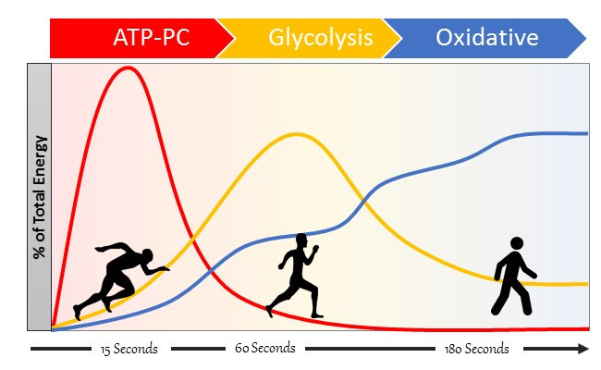
METABOLISMUS A ZÁKLADNÍ ENEREGTICKÉ SYSTEMY

Slide 2



Energetické krytí

Slide 3
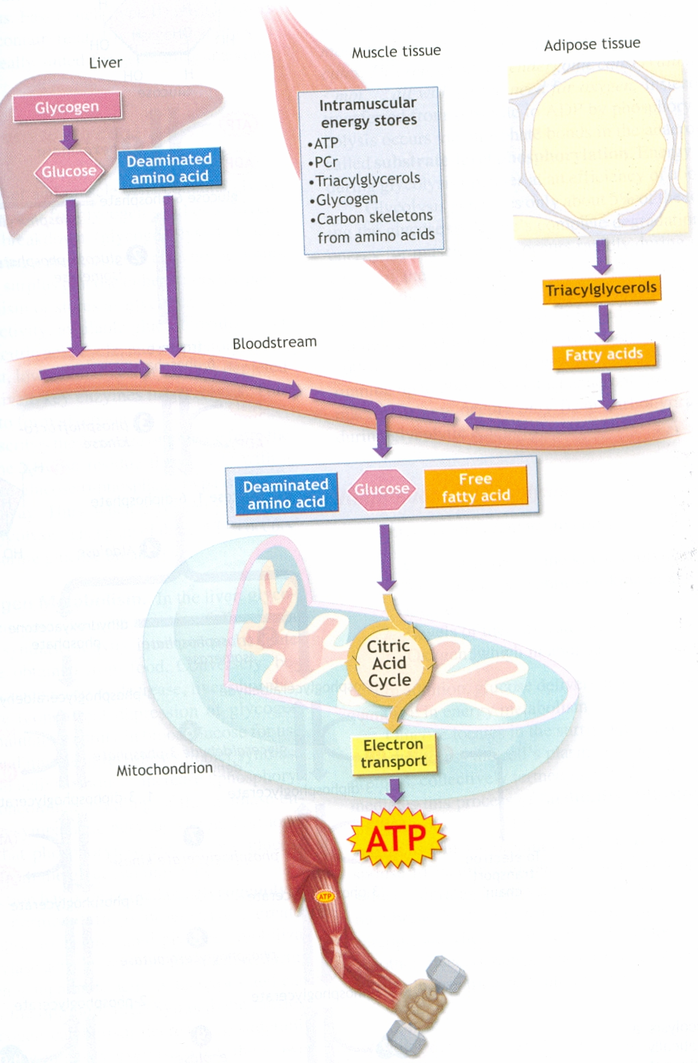

Slide 4
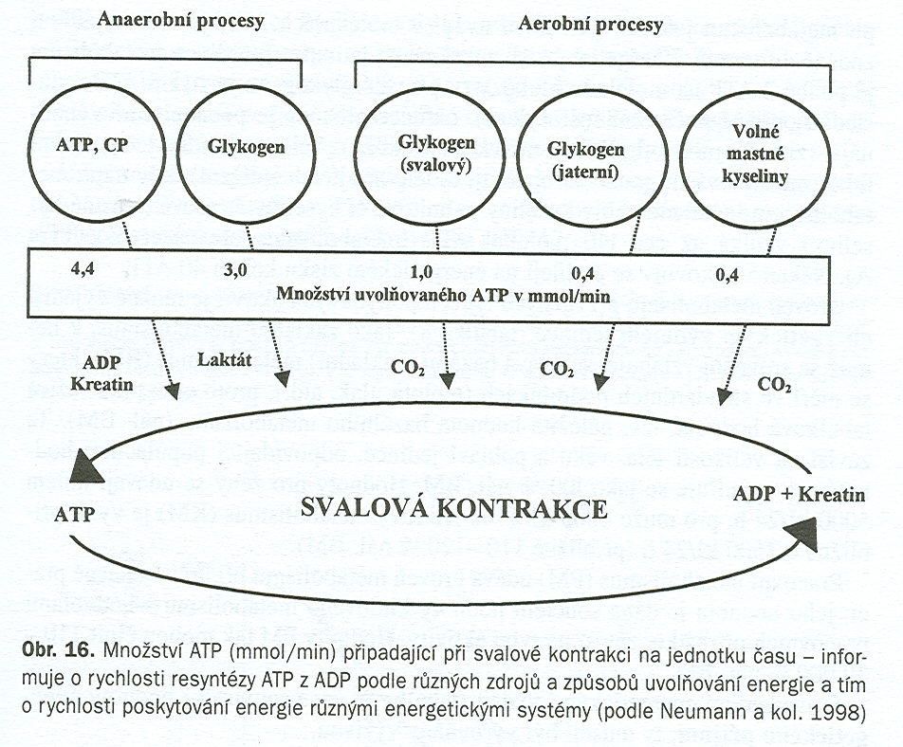
METABOLISMUS SVALU

Slide 5
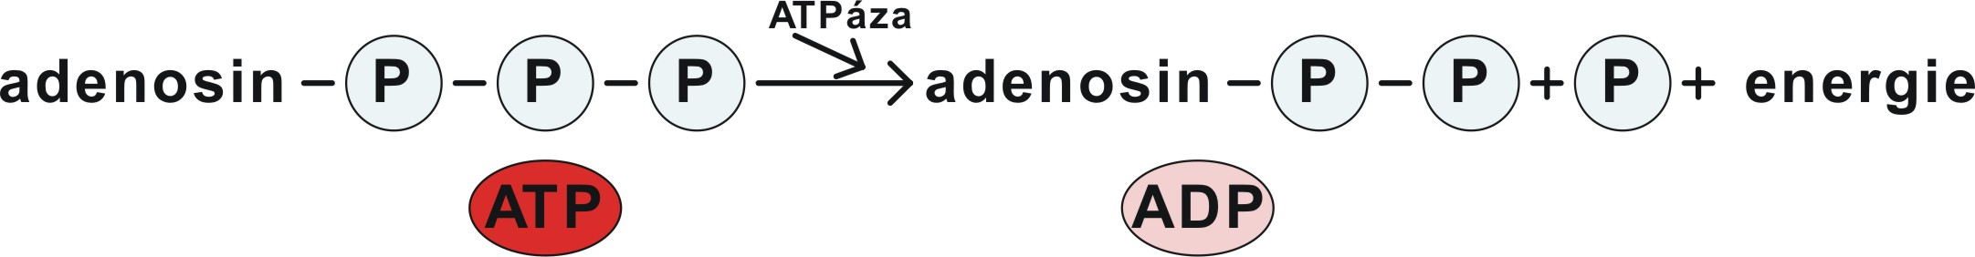
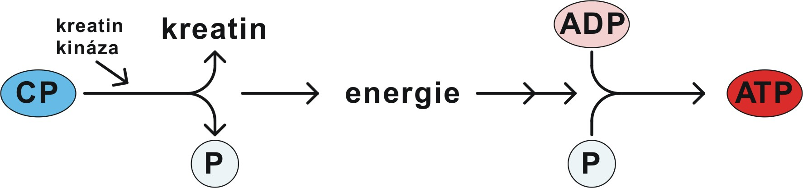
Alaktátový neoxidativní způsob
2 ADP ATP + AMP
ATP ADP + P + energie pro sval. stah
CP + ADP C + ATP

Slide 6
Laktátový neoxidativní způsob
(anaerobní glykolýza, glykolitická fosforylace)
G + 2P + 2ADP 2 mol. kys.mléčné + 2ATP
G….glykogen
metabolická acidóza
hladina LA v krvi

Slide 7
Oxidativní způsob
(oxidativní fosforylace)
nedochází k tvorbě laktátu
G + 34P + 38ADP + 6O₂ 6CO₂ + 44H₂O + 34ATP
MK + 130P + 130ADP + 23O₂ 16CO₂ + 146H₂O + 130ATP

Slide 8
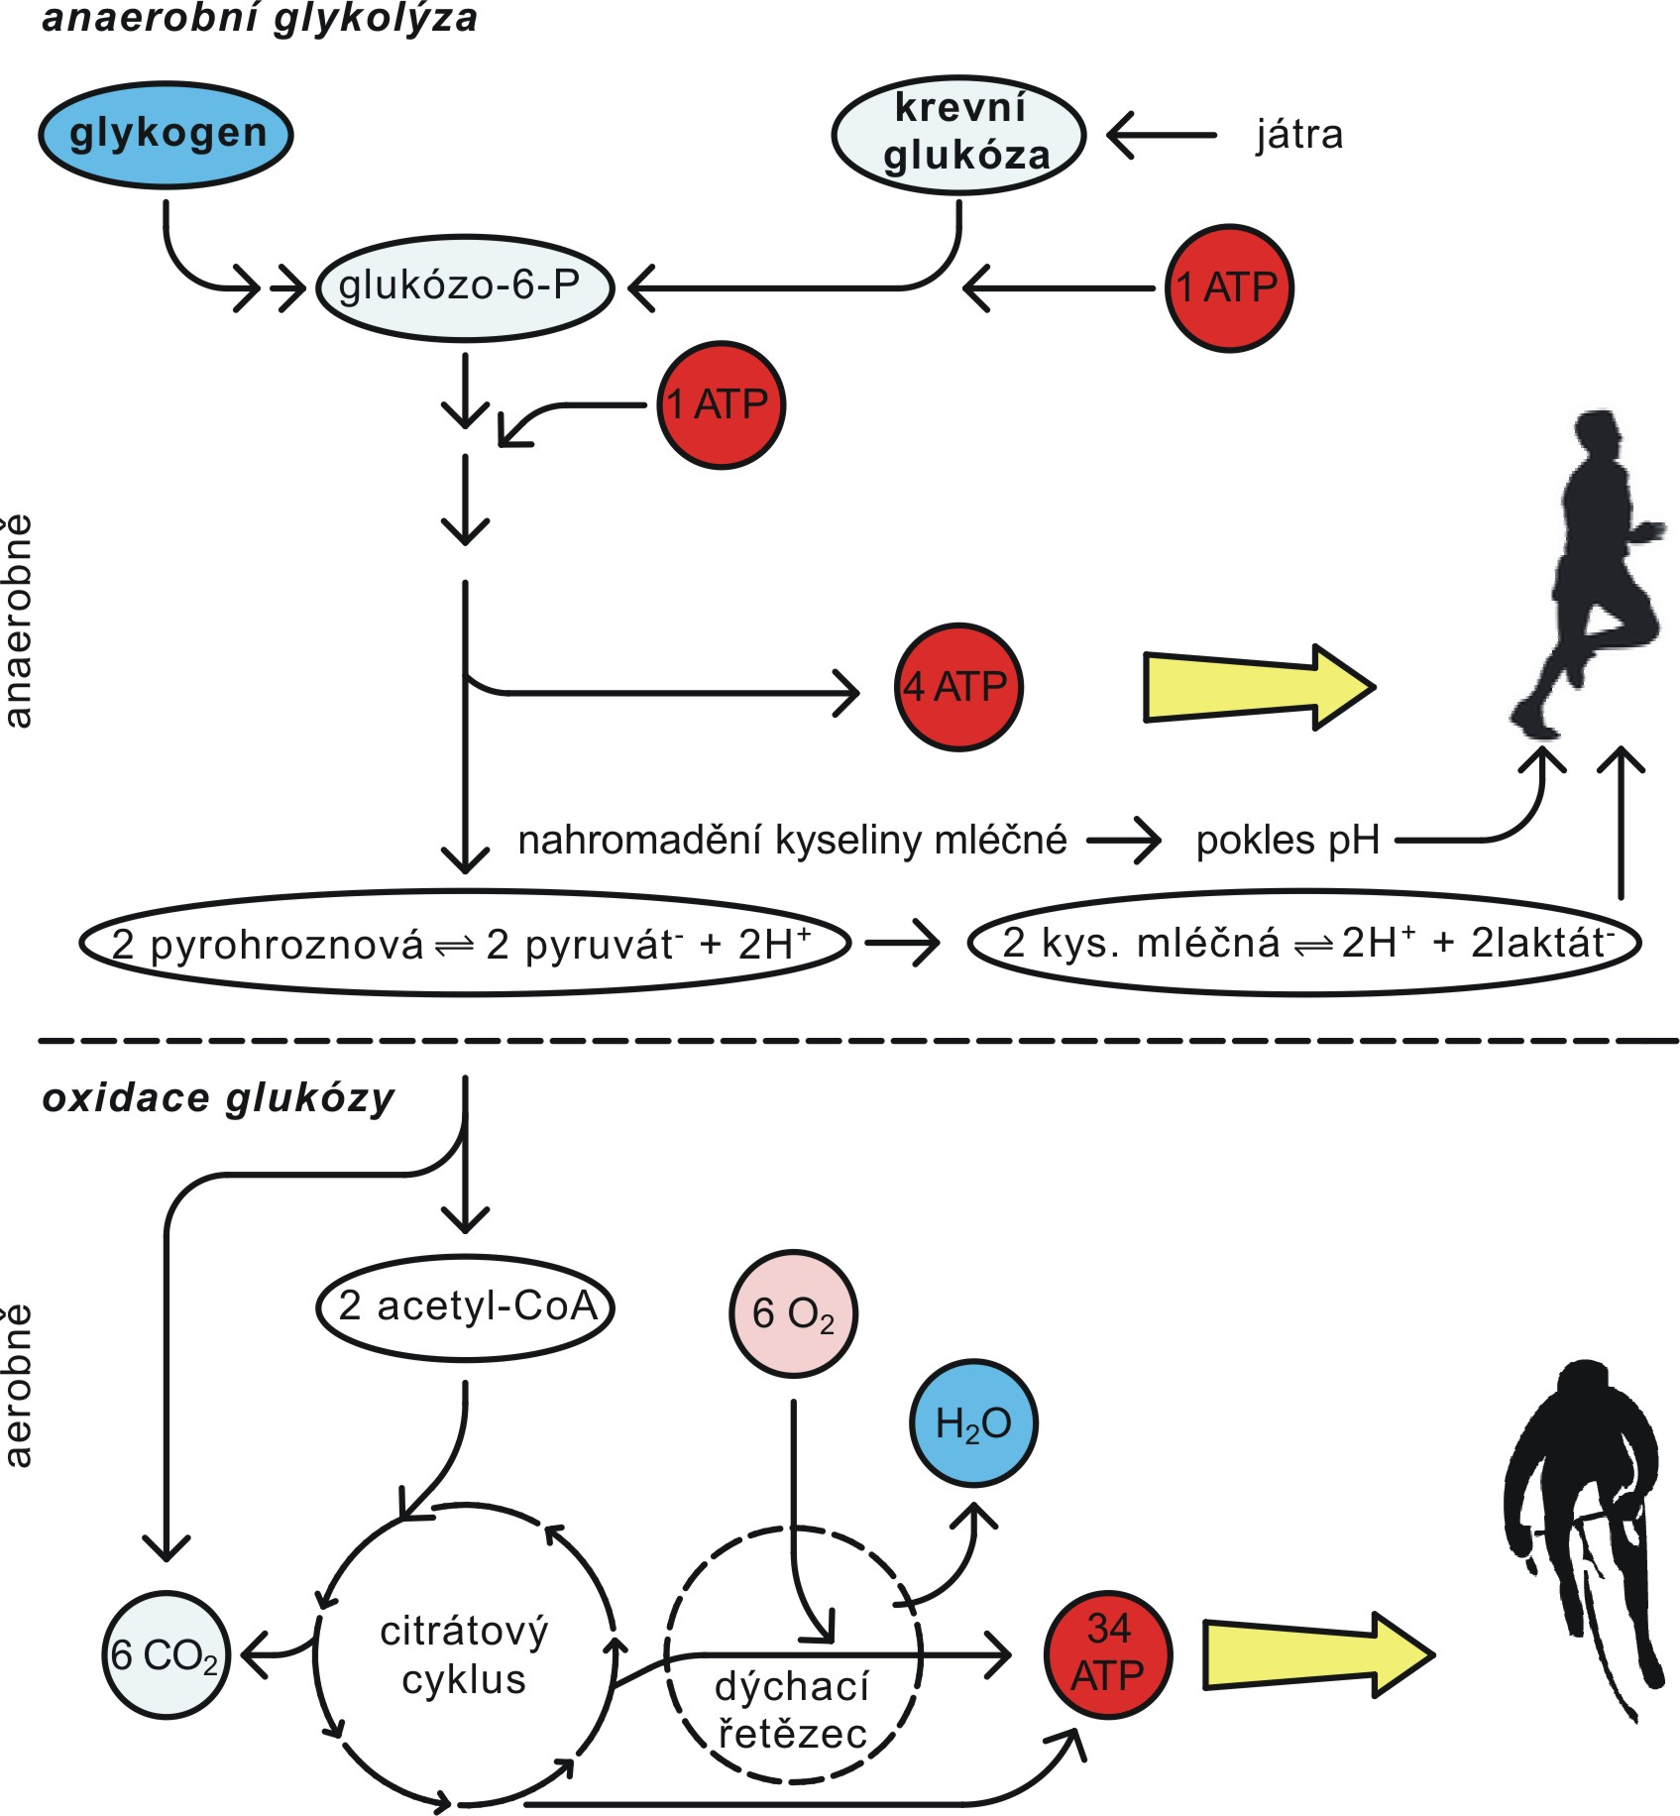

Slide 9
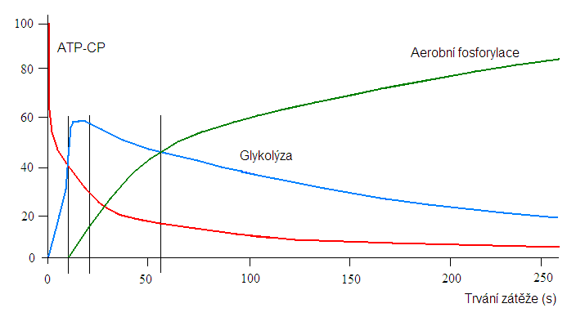
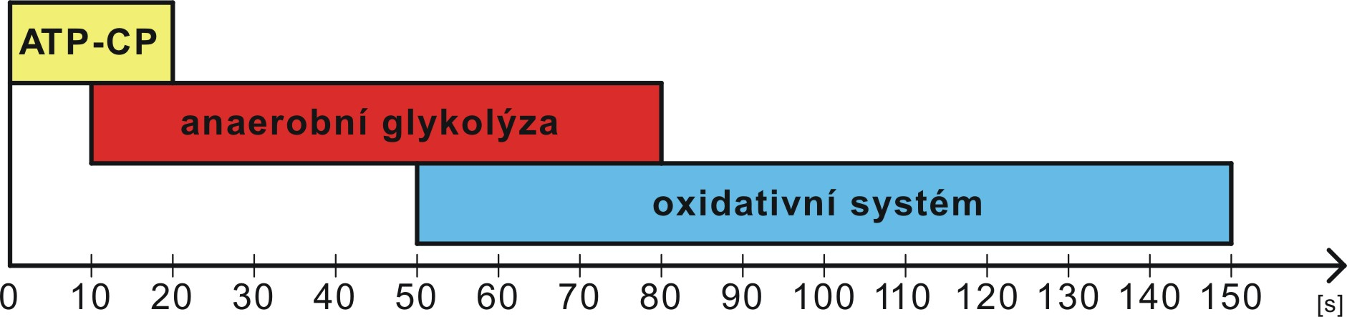

Slide 10
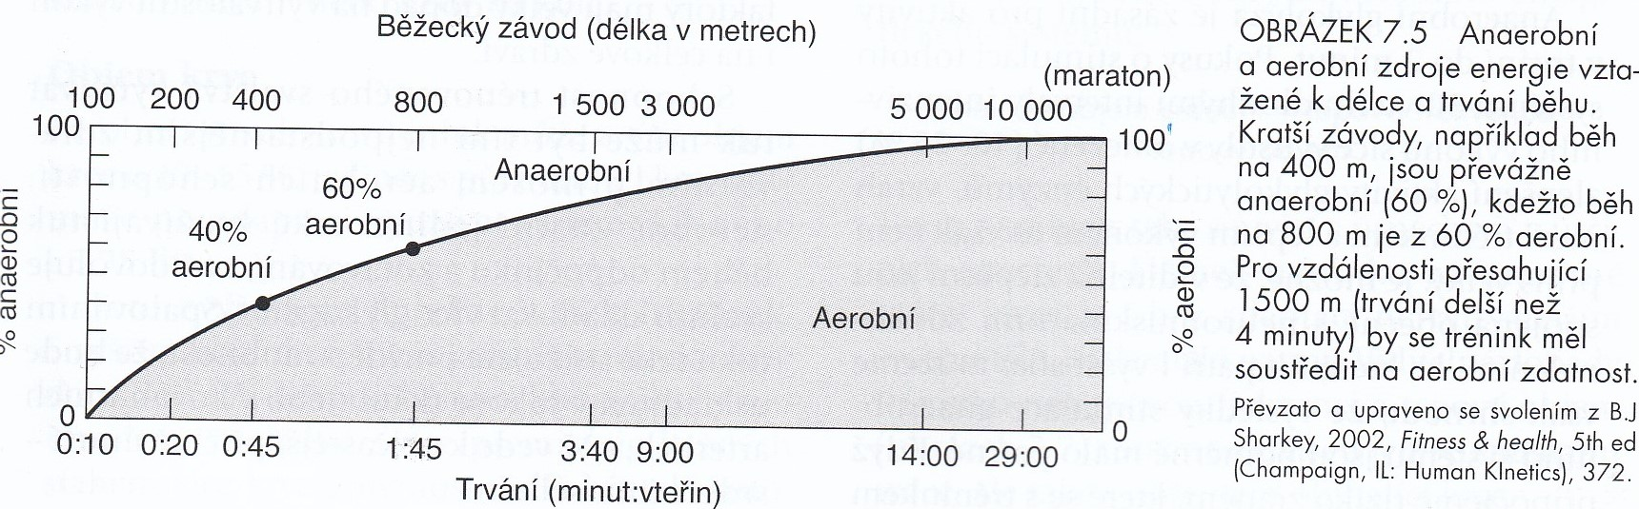
Sharkey, Gaskill 2006

Slide 11
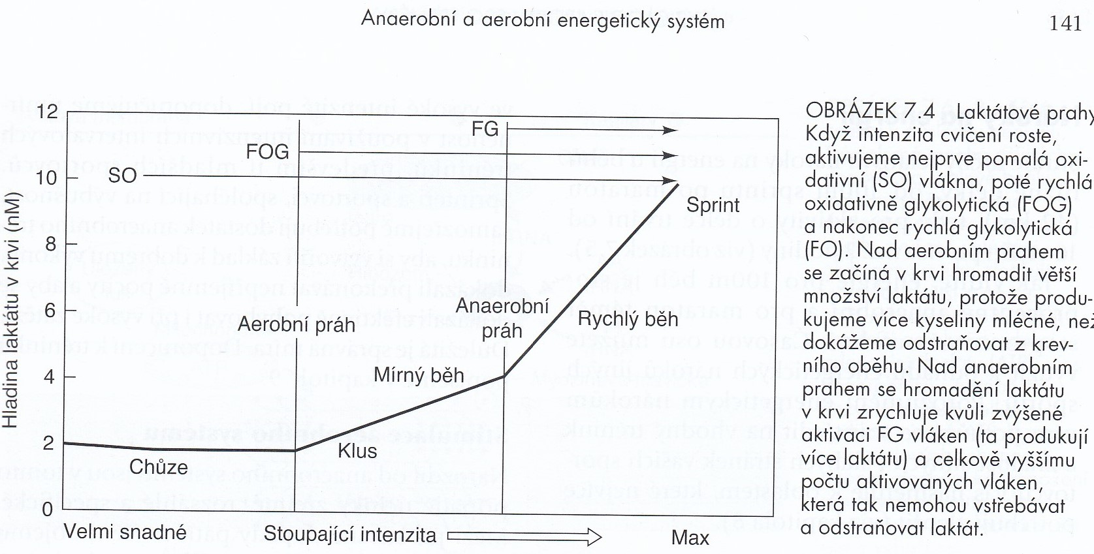
Sharkey, Gaskill 2006

Slide 12
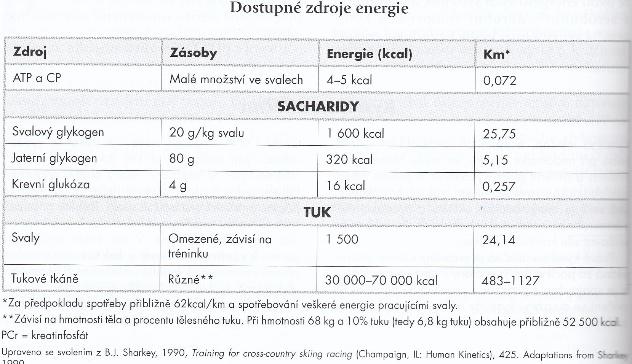
Sharkey, Gaskill 2006

Slide 13
Pásma energetické krytí
Anaerobní alaktátové
Anaerobní laktátové
Aerobní alaktátové

Slide 14
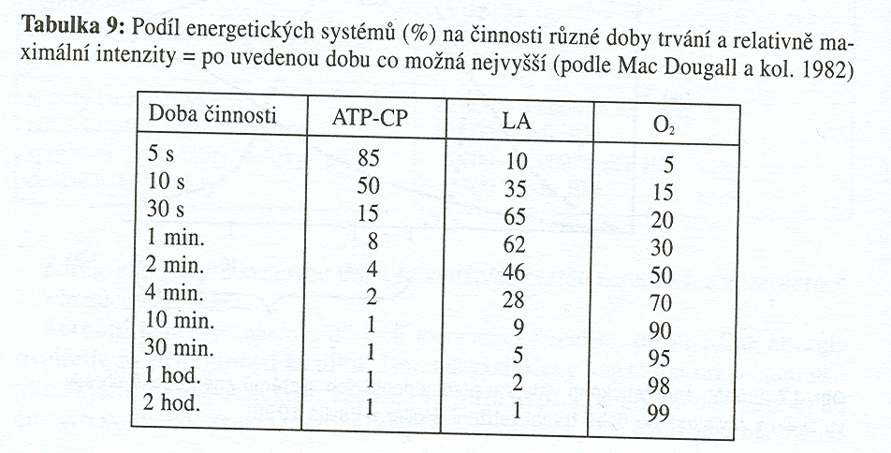

Slide 15
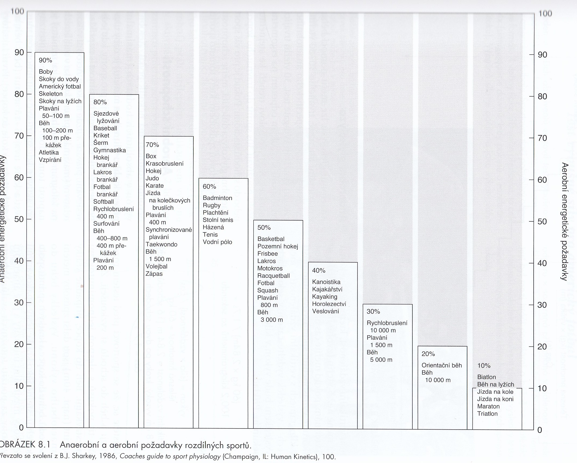
Sharkey, Gaskill 2006

Slide 17
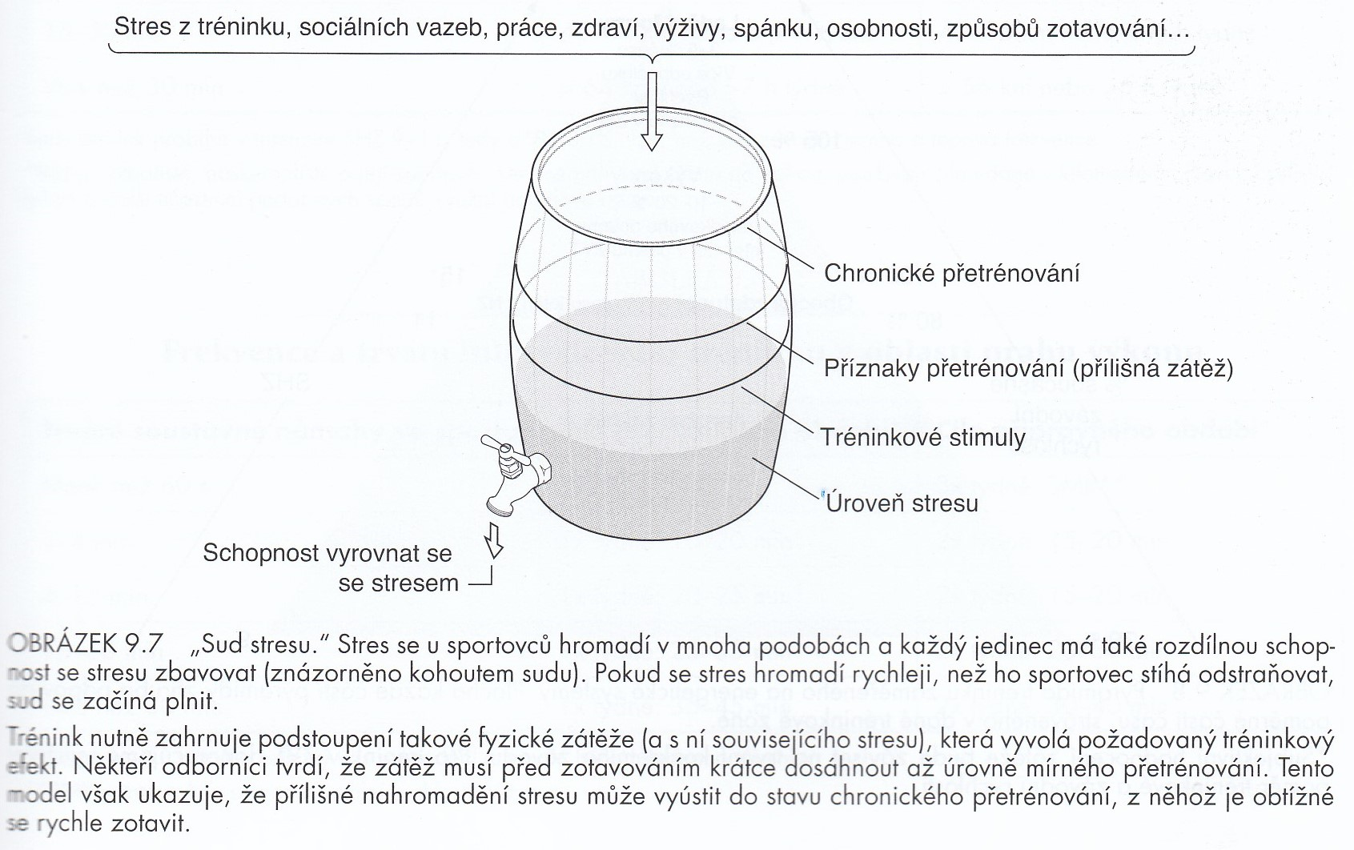
Sharkey, Gaskill 2006

Slide 18
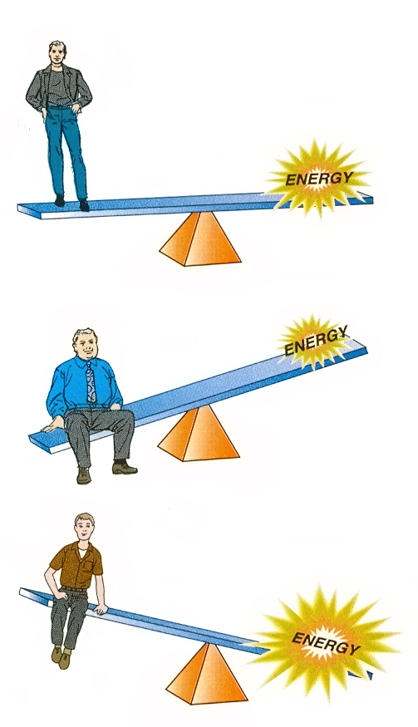
příjem = výdej ± zásoby organismu

Slide 19
BAZÁLNÍ METABOLISMUS (BMR)
Potřeba energie pro udržení všech vitálních funkcí

Slide 20
BAZÁLNÍ METABOLISMUS (BMR)
U MLADÝCH MUŽŮ PRŮMĚRNÉHO VZRŮSTU ASI 2000 KCAL
méně
?
ještě
méně

Slide 21



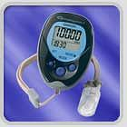
Výdej energie (kJ)
jízda na kole 17 km/h | 1773
jízda na kole 21 km/h | 2217
jízda na kole 25 km/h | 2662
jízda na kole nad 28 km/h | 3658
běh 7 km/h | 1995
běh 10 km/h | 2520
běh 14 km/h | 3658
volejbal h | 1200
basketbal h | 2400
chůze 6 km/h | 1000
spánek h | 300
Moderní gymnastika | 1191
Krasobruslení | 3096

Slide 22
Kalorimetrie
PŘÍMÁ
měření tělem vydané energie v podobě tepla (jen u lab. zvířat)
NEPŘÍMÁ
měření podle spotřeby kyslíku
(spotřeba O₂ a intenzita zátěže jsou na sobě přímo závislé)

Slide 23
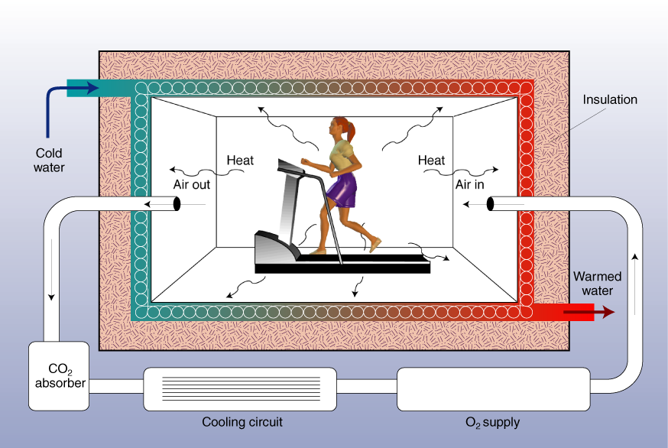

Slide 24
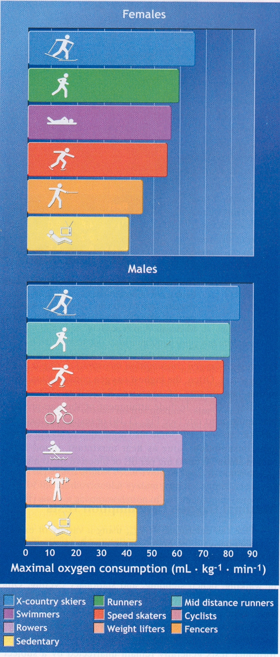

Slide 25
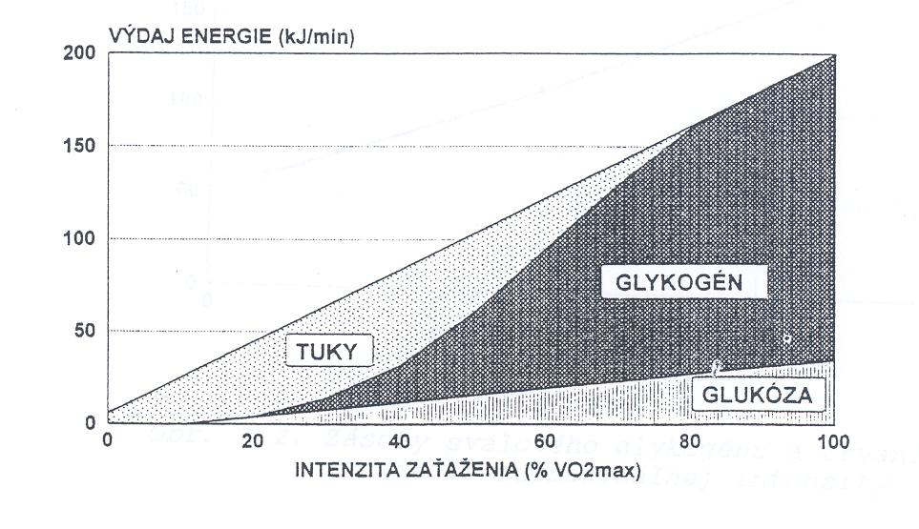
Zdroje energetického krytí při zvyšující se intenzitě
Respirační kvocient = poměr mezi vydýchaným oxidem uhličitým a spotřebovaným kyslíkem
RQ sacharidů = 1
CO₂
1 g = 4,1 kcal
RQ =
O₂
RQ tuku = 0,7
1 g = 9,3 kcal
(Hamar & Lipková, 2001)

Slide 26
RQ (RER) | % kcal
 | sacharidy | lipidy
0,71 | 0,0 | 100,0
0,75 | 15,6 | 84,4
0,80 | 33,4 | 66,6
0,85 | 50,7 | 49,3
0,90 | 67,5 | 32,5
0,95 | 84,0 | 16,0
1,00 | 100,0 | 0,0

Slide 27
Výpočet BM
Kalorimetrie (nepřímá energometrie)
pro praxi se používají tabulkové hodnoty, tzv. náležité hodnoty bazálního metabolismu (nál. BM)
nál.BM udává průměrný energetický výdej za bazálních podmínek s přihlédnutím k věku, výšce, hmotnosti a pohlaví

Slide 28
Výdej energie při pohybových aktivitách závisí na:
intenzitě
délce trvání
1lO₂ = 20 kJ = 5 kcal

Slide 29
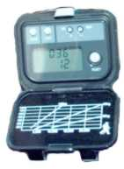
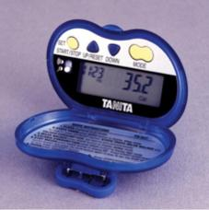
Krokoměry a pedometry
počítá ušlé kroky a vzdálenost (km)
zobrazuje spotřebovanou energii (kcal), těl.tuku (v gramech)
1kcal = 4,2 kJ

Slide 30
Počet kroků se měří mechanicky podle otřesů, které při chůzi či běhu vznikají.
Krokoměr nejčastěji umisťuje v oblasti pasu, kyčelních kloubů, kde jsou otřesy asi nejméně tělem utlumeny.
Ze změřeného počtu kroků se pomocí dalších údajů dá spočítat ušlá či uběhnutá vzdálenost, musíme si jen nastavit správnou průměrnou délku vlastního kroku.
S měřeným časem známe rychlost, dobu chůze a vložíme-li i hodnotu naší váhy, lze zhruba spočítat i spotřebovanou energii či spálené kalorie.
Údaje se ukládají do paměti, takže víme třeba, kolik jsme celkově našlapali za několikadenní cestu.

